Slide 1



ccc
Komet 3-11 år
Utbildningsdag 3 –
Träff 4, 5 & 6
Notes:
Kl. 9-12, TOTALT = 180 min inklusive 15 min rast och 5 min bensträckare.
Ta med och eller förbered:
Närvarolista
Papper till namnskyltar
Åhörarkopior
Planscher ink bilder på korgarna
Handledningsagenda
Lista gruppledarfärdigheter
Utvärdering om den inte ges digitalt
Välkomna deltagarna till utbildningsdag 3!

Slide 2
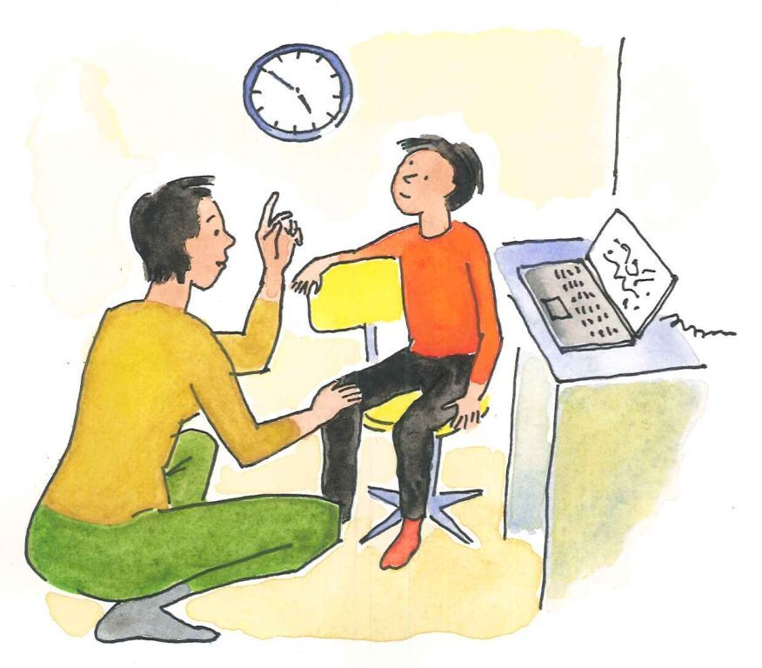
Översikt
9.00 - 12.00 Teori
Träff 4, 5 & 6
12.00-13.00 Lunch
13.00 – 16.00 Handledning
Notes:
1 min
Såhär ser översikten för dagen ut. Fika ca 10.00 och ca 14.00.
Gå igenom ppt.

Slide 3
Sedan förra gången…
Gott exempel från träff 2 och 3?
Något du tog med dig från förra utbildningsdagen?
Reflektion/fråga på innehållet träff 4, 5 & 6?
Notes:
5 min
Fråga gruppen: Hur har det gått med träff 2 & 3 i era föräldragrupper?
Är det någon som vill dela med sig kring vad som fungerade bra? (Utmaningar hänvisas till eftermiddagens handledning).
Vad minns ni bäst / tog med er från den förra utbildningsdagen?
Finns det någon fråga?
Till idag skulle ni läsa igenom träff 4, 5 & 6.
Har ni några reflektioner på innehållet?
Var det något som ni tyckte var speciellt intressant?

Slide 4
Teori och repetition
Vad innebär att något är positivt eller negativt förstärkt?
Spelar det någon roll om ett beteende är positivt eller negativt förstärkt?
Notes:
3 min
Förra utbildningsdagen pratade vi om förstärkning och hur förstärkning starkt påverkar vårt beteende. Förstärkning handlar om att sannolikheten för att ett beteende ska upprepas ökar eftersom det leder till en viss konsekvens.
Positiv förstärkning
Positiv förstärkning är när vi uppnår något som en konsekvens av vårt beteende, vilket leder till att beteendet ökar i frekvens.
Negativ förstärkning
Negativ förstärkning är när vi slipper något som en konsekvens av vårt beteende, vilket leder till att beteendet ökar i frekvens.
Olika beteenden kan vara både positivt och negativt förstärkta. Positiv förstärkning ger mer långsiktigt hållbara beteendeförändringar. Negativ förstärkning är kortsiktigt belönande (vi undviker obehag i stunden).
I föräldragrupperna jobbar vi väldigt mycket med positiv förstärkning. Positiv förstärkning är en grundbult i Komet. När vi vill förändra ett beteende hos oss själv eller hos någon annan är positiv förstärkning det bästa sättet. Uppmuntran, kärlek och positivism gör oss nöjda och tillfreds och vi lär oss också mer effektivt.
I Komet har vi med det som Positiv uppmärksam, Ficklampan och fokus på det som fungerar, 5-1:an, Gemensam stund och Uppdrag och Ormen.

Slide 5
Problemet med tjat och skäll
Relationen tar skada
Avtrubbning
Fungerar inte på lång sikt
Upptrappning
Notes:
2 min
Förra utbildningsdagen pratade vi också om att forskning visar att tjat och skäll är föräldrars vanligaste strategi för att hantera konflikter med sina barn. Men vi pratade också om problemen som finns med att tjata och skälla.
Nämn punkterna på bilden.
Det försämrar relationen och minskar möjligheten till samarbete. På sikt kan barn börja undvika föräldrar som tjatar och skäller.
Det leder ofta till att beteenden ökar och förvärras. Pga ficklampan och härma - barnet får uppmärksamhet för beteenden som föräldern egentligen vill ska minska och barnet tar efter föräldern.
Dessutom blir barnet immunt mot tillsägelser – mycket tjat och skäll leder till en avtrubbning.
Fungerar inte på lång sikt. En anledning till att föräldrar använder sig av tjat och skäll är att det ibland fungerar på kort sikt. Barnet slutar ofta för stunden, men börjar snart bråka och tjata igen. Detta var det vi kallar för kortsiktsfällan.

Slide 6

Vanligt att bråkbeteenden förstärks genom uppmärksamhet
Fördjupning
Före:
Förälder säger att barnet ska lägga sig omedelbart
Barnets beteende:
Barnet sparkar och skriker
Efter:
Tjatar och skäller
Notes:
3 min
Enligt principerna konsekvensinlärning som vi pratade om på förra utbildningsdagen, kan nästan all uppmärksamhet fungera som en förstärkare för barns beteende. Det innebär att även negativ uppmärksamhet—som tillrättavisningar eller skäll—kan öka sannolikheten för att ett barn upprepar ett visst beteende, eftersom det leder till att barnet blir uppmärksammat. Som vi nämnt tidigare kan barn alltså uppfatta negativ uppmärksamhet som belönande när positiv uppmärksamhet saknas.
Det är vanligt att bråkbeteenden hos barnet förstärks av uppmärksamhet från föräldern. Det kan vara positiv uppmärksamhet där föräldern till exempel börjar trösta barnet men det är också vanligt att bråkbeteenden förstärks genom negativ uppmärksamhet. Föräldern blir arg och bråkar tillbaka till exempel genom att skälla och tjata, vilket är ett exempel på rikligt med uppmärksamhet (visa på analysen).
Forskning har också visat att barn med ADHD ofta uppvisar "delay aversion", vilket innebär att de föredrar omedelbara belöningar framför fördröjda, även om de fördröjda belöningarna är större. Detta kan leda till impulsivt beteende och en tendens att söka omedelbar uppmärksamhet, även om den är negativ (t. ex Mphahlele, Pillay & Meyer 2020)
Som förälder är det lätt att uppfatta sin reaktion som rimlig i stunden, men om reaktionen innebär mycket negativ uppmärksamhet riskerar den att förstärka beteendet snarare än minska det. På kort sikt kan detta leda till en upptrappning av konflikten, och på längre sikt kan det påverka relationen mellan förälder och barn negativt.
Andra exempel än skäll och tjat på negativ uppmärksamhet på bråkbeteenden:
Föräldern kanske uttalar hot – som både är svåra att genomföra och som inte är tänkta att iscensättas. (inte få följa med till…inte få se på … )
Förälder blir ”sur” – tydligt i beteende, ickeverbal kommunikation – också det en form av negativ uppmärksamhet eftersom inte neutralt.
Föräldern ger egenskapsbeskrivningar ”Du är så elak!”
Barnet tvingas till att ”prata ut” eller be om ursäkt. Ältar en överspelad situation efteråt genom förklaringar/argument om varför barnet betedde sig dåligt.
För att hantera negativt uppmärksamhetssökande beteende rekommenderas att ignorera det olämpliga beteendet och istället förstärka positivt beteende med uppmärksamhet och beröm. Detta tillvägagångssätt syftar till att minska förekomsten av negativt beteende genom att inte belöna det med uppmärksamhet, samtidigt som önskvärt beteende uppmuntras (Quail, 2020). Vi kommer prata mer om det här när vi senare kommer in på träff 6.

Slide 7
Samma beteende kan fylla olika funktioner för olika barn!
Fördjupning
Själva beteendet kan se likadant ut, men vad som ”driver” beteendet är oftast olika
?
Barnets beteende:
Barnet sparkar och skriker
?
Notes:
3 min
Något annat vi pratat om tidigare i utbildningen är att det är viktigt att försöka se vad olika beteenden fyller för funktion för en individ, då samma beteende kan fylla olika funktioner för olika individer och i olika samspelssituationer.
Exempel: Barnet ligger på golvet och vrålar och kastar saker vilt omkring sig.
Före och funktionen för barnens beteende (sparka och skrika):
Föräldern säger ”Nu måste vi börja nattningen” - Kajsa vill slippa kravet föräldern har ställt på henne
Föräldern sitter och läser på sin telefon - Kalle vill ha uppmärksamhet från förälder
Omar vill ha uppmärksamhet från lillasyster - Lillasyster leker koncentrerat intill
(Barnet vill i det här sammanhanget betyder inte att det är en uttänkt strategi från ett manipulerande barn)
Efter:
Kajsa slipper börja nattas...
Kalle får förälderns uppmärksamhet
Omar får uppmärksamhet från syskon som slutat leka
Vi är hjälpta av ta reda på vad som sätter igång och vad som ”driver” beteendet.
Hur ser inlärningshistorien ut?
Vad har fungerat tidigare för barnet?
Med vem/i vilken situation har det fungerat tidigare?
Barnet gör det som är funktionellt – dvs det som fungerar på kort sikt för barnet.
Genom att använda samspelanalysen kan föräldrar se vilken funktion beteendet har i samspelet och det blir utifrån det också lättare för föräldern att veta vad de behöver förändra och göra annorlunda för att påverka barnets beteende.

Slide 8
Föräldrastilar
Fördjupning
Hög kontroll, struktur
Demokratisk
Hög grad av värme
Mycket positiv förstärkning
Lite användande av straff
Auktoritär
Hög grad av kontroll
Lite värme
Många regler utan förklaring
Lite belöning, mycket straff
Hög värme
Låg värme
Eftergiven /tolerant
Hög värme
Lite krav/kontroll
Lite struktur
Hög tolerans
Försummande/negligerande
Lite värme
Lite kontroll
Lite lyhördhet för barnet/ungdomen
Låg kontroll struktur
(Nilsson, 2017)
Notes:
4 min
Innan vi går in på innehållet i träff 4 ska vi kort nämna lite om föräldrastilar.
Forskning har visat hur viktigt det är att minska negativ uppmärksamhet i form av tjat, skäll och tillsägelser för att minska konflikter i hemmet. Ett hårt, strängt föräldraskap med mycket tillsägelser utgör en riskfaktor för att barn själva ska utveckla problematik med utagerande (Pinquart, 2021).
På 1960-talet beskrev Diana Baumrind, och därefter många efterföljande forskare, fyra föräldrastilar baserade på hur tydligt de är orienterade mot lyhördhet/värme och kontroll/krav.
Sammantaget skapar de två dimensionerna fyra föräldrastilar:
Demokratisk /auktoritativ kännetecknas av både värme och gränser, men gränserna sätts mindre skarpt och i ett varmt och vänligt klimat. Hög grad av lyhördhet och tydlig kommunikation.(hög Struktur/kontroll, hög värme),
Auktoritär föräldrastil - där finns en hård gränssättning, utan värme. Där förekommer straff och en betoning på lydnad. (hög kontroll, låg värme),
Därutöver brukar ytterligare två stilar beskrivas:
Eftergivande/tolerant (låg kontroll, hög värme) ”låt-gå-föräldrar”, där gränser saknas men värmen är stor.
Försummande negligerande föräldrar som varken sätter gränser eller engagerar sig. (låg kontroll, låg värme)
(Nilsson, 2017)
Det finns massivt stöd i forskningen för att den demokratiska föräldrastilen är mest gynnsam för barn. Det gäller barn i alla kulturer, sociala skikt och sammanhang. De barnen tenderar att visa de bästa resultaten (t.ex. skolframgång, bra kamratkompetens, hög självkänsla). Det är också väl belagt att barn mår bra av att ha en trygg anknytning till sina föräldrar. En sådan växer fram om föräldern är närvarande, lyhörd och förutsägbar; det ska vara begripligt och väntat för barnet hur föräldern agerar och reagerar. Det skapar förtroende mellan föräldrar och barn, en trygg bas i tillvaron – och att växa upp i ett sådant sammanhang präglar individen, genom tonåren och upp i vuxen ålder. (Lund, 2021; Pinquart, 2021).

Slide 9
Träff 4

Slide 10
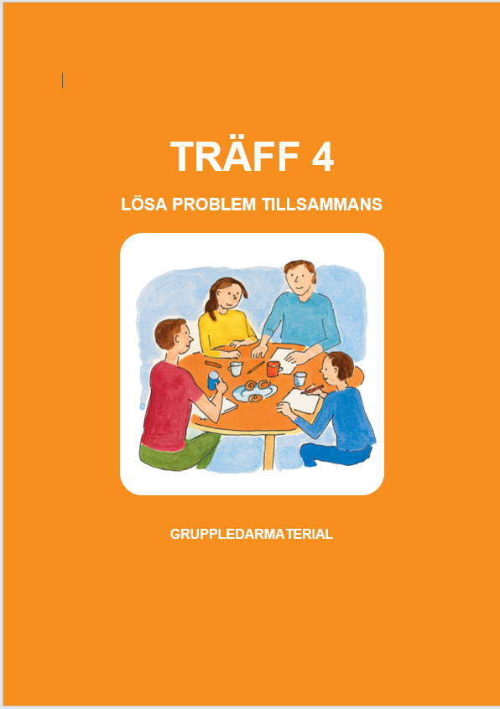
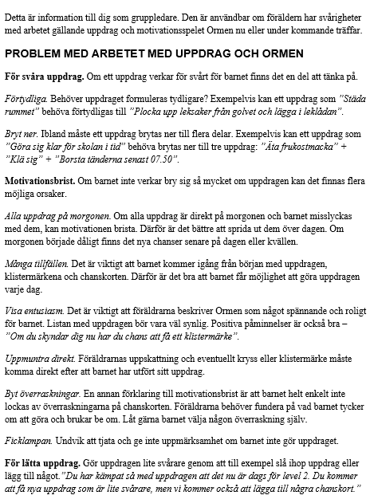
Ur manualen
Notes:
1 min
Träff 4 börjar med den här informationssidan – ”Problem med arbetet med uppdrag och ormen”. Den är för er gruppledare och är lite extra stöd för er gällande uppdrag och Ormen, ifall ni får frågor från föräldrarna under denna eller kommande träffar.

Slide 11
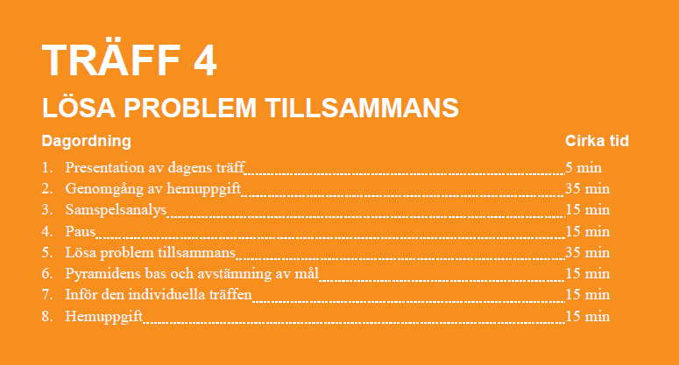
Ur manualen
Notes:
1 min
Här ser ni huvudpunkterna för träff 4.
Läs innehållet högt.

Slide 12
Samspelsanalys
Ur manualen
• Film 11 – Samspelsanalys – Komma iväg till träningen
Notes:
5 min
Gruppledarmanual, uppslag 1.
Vi börjar med att tillsammans göra en samspelsanalys utifrån en film och detta kommer ni också göra med föräldrarna.
Visa film: Film 11 Samspelsanalys - Komma iväg till träningen (Mamma dotter, komma iväg till träningen).
Efter filmen: Nu ska vi prata om vad som hände i filmen, och använda oss av situationen i en samspelsanalys.

Slide 13
Samspelsanalys
Ur manualen
Före | Barnets beteende | Efter
Föräldern tjatar ’’hotar’’ att ta mobilen. Föräldern är stressad. Ingen förberedelse inför träningen. | Sitter med mobilen istället för att göra sig iordning för träning | Föräldern markerar ’’ Hörru sluta’’ Föräldern klagar på att barnet inte var förberett trots att barnet nu är på väg.
Notes:
4 min
Gruppledarmanual, uppslag 1.
Först och främst i en samspelsanalys så tittar vi på vilket beteende som ska analyseras i analysen – alltså vad gör barnet? Vi börjar alltid i mitten av analysen, med barnets beteende. Ett beteende i taget. Försök att hitta det beteende som blir problematiskt i situationen. Det är bäst att försöka hitta vad barnet gör, istället för vad den inte gör.
Exempel från filmen: Barnet sitter med mobilen istället för att göra sig iordning för träningen.
2. Vad händer före beteendet och vad gör föräldern som påverkar barnet? (Vänster kolumn)
Hur ser situationen ut där beteendet förekommer, finns några speciella omständigheter som utlöser det eller föregår det?
Exempel från filmen: Förälderns tjatar och hotar att ta mobilen. Föräldern verkar också stressad och har inte förberett barnet i tid.
3. Det sista steget i analysen är att titta på vad föräldern gör direkt efter barnets beteende.
Exempel från filmen: Föräldern blir irriterad och markerar ”hörru”. Föräldern klagar på att barnet inte var förberett, och missar att visa positiv uppmärksamhet för att barnet nu har rest sig och faktiskt är på väg.
Samspelsanalysen och exemplet beskriver vad föräldern gör just innan och just efter att barnet sitter med mobilen istället för att göra sig iordning för träning. Det går också att vidga tidsspannet och titta på vad som har skett tidigare under dagen. Kanske har föräldern tjatat om många saker och haft fokus på det som inte fungerar. Kanske har de inte haft gemensam stund på ett tag?
Finns det ett återkommande mönster i samspelet mellan förälder och barn är det också klokt att fundera över konsekvenser på lång sikt både för förälder och barn.
Fråga gruppen: Hur tror ni det kommer påverka barnets beteende inför framtida liknande situationer?
I exemplet här kan vi tänka kring att barnet inte vill samarbeta med sin förälder som bara blir sur, och kanske slutar med träningen eftersom det blir bråk. Kanske känner sig barnet lite dåligt som inte klarar av.

Slide 14
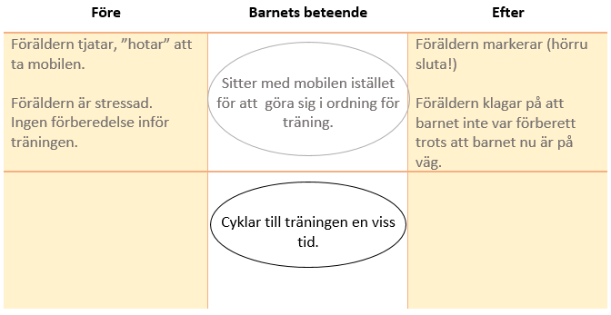
Ur manualen
Notes:
6 min
Gruppledarmanual, uppslag 2.
En samspelsanalys kan stanna vid att bara titta på omständigheterna kring en viss problematisk situation men i Komet vill vi ju gå vidare med en alternativ analys, som är en målanalys av hur föräldern skulle vilja att situationen såg ut. Så vi gör den under problemanalysen.
Vi börjar som vanligt i mittenkolumnen, Vad vill föräldern uppnå – vad önskar vi att barnet ska göra i situationen? Ett slags målbeteende. Om vi tar barnet i filmen som exempel igen så skulle målbeteendet kunna vara att cykla till träningen en viss tid.
Även i denna analys är nästa steg att titta på förälderns beteenden innan, vad kan föräldern göra annorlunda före och på det sättet påverka, och kanske förhindra att problemet uppstår.
Fråga gruppen: Vad skulle föräldern kunna göra innan, för att underlätta för barnet att göra målbeteendet ”cykla till träningen en viss tid?”
Anteckna svar från deltagarna i vänstra kolumnen. Lägg till vid behov:
Förbereda barnet genom att påminna i tid, ställa klockan och hjälpa packa väskan. Även gemensam stund är ett sätt att öka samarbetsvilligheten innan.)
3. Sista steget är att titta på rutan efter barnets beteende: vad kan föräldern göra efter, om barnet klarar av att cykla till träningen en viss tid?
Fråga gruppen: Vad skulle föräldern kunna göra efter, för att ytterligare öka chansen att barnet utför målbeteendet ”cykla till träningen en viss tid?” även i situationer i framtiden.
Anteckna svar från deltagarna i högra kolumnen. Lägg till vid behov:
Att förälder ger positiv uppmärksamhet till barnet, även för steg på vägen.

Slide 15
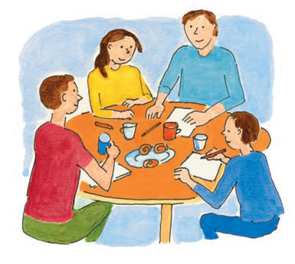
Forskning om problemlösning
Fördjupning
    Familjer som använder problemlösning har färre konflikter (Greene et al., 2004)
    Familjer som är flexibla när de diskuterar problem har färre konflikter (Granic et al. 2007)
    Kognitiv beteendeterapi betonar
    Problemlösning som en central del i
    att hantera stress och emotionella
    svårigheter (Nezu et al., 2012)
Notes:
15
3 min
Nästa moment i manualen är problemlösning.
Problemlösningsförmåga är till hjälp för att omvandla vardagliga problem till lösningar.
Vad säger forskningen om problemlösning som strategi?
Man har sett att när familjer använder problemlösning som ett sätt att hantera konflikter, minskar både barns känslomässiga och beteendemässiga svårigheter. Samtidigt känner föräldrar sig mindre stressade. Två delar som identifierats som särskilt viktiga är att relationen mellan förälder och barn stärks och föräldrar upplever att de klarar sin föräldraroll bättre. Det gör problemlösning till en hjälpfull metod för familjer som har mycket bråk eller beteendeproblem (Heath et al. 2020).
Man har också sett att familjer som är flexibla när det diskuterar problem har färre konflikter: Det här har man kommit fram till genom att studera hur viktig problemlösning är för att lyckas i en föräldrautbildning. I en studie deltog 40 familjer med barn i nioårsåldern som hade mycket konflikter. Forskarna filmade familjerna medan de försökte lösa gemensamma problem både före och efter utbildningen. Ungefär hälften av föräldrarna hade blivit bättre på att diskutera problem med barnen. De var mer flexibla, mer positiva och var mycket bättre på att komma vidare och lösa låsta konflikter. Mängden konflikter i dessa familjer hade minskat betydligt jämfört med familjer där föräldrarna inte lärt sig problemlösning (Granic et al. 2007).
Ett barn som varit delaktigt i att lösa problem kommer att vara mer sugen på att genomföra förslaget än ett barn som fått lösningen serverad.
Kognitiv beteendeterapi (KBT) betonar problemlösning som en central del i att hantera stress och emotionella svårigheter (Nezu et al., 2012).

Slide 16
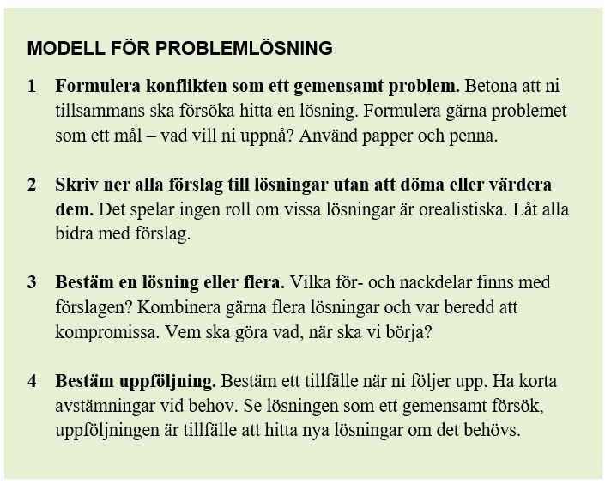
Lösa problem tillsammans
Ur manualen
Notes:
16
4 min
Gruppledarmanual, uppslag 3.
Problemlösning handlar ju om att lösa problem tillsammans – att öka barnens delaktighet i att lösa problem. En central del i barnkonventionen är att barns synpunkter ska höras i alla de frågor som rör dem, samt att de har rätt till sina åsikter (vilket framgår i artiklarna 12 och 13) . Här kan problemlösningsmodellen vara ett stöd i att inhämta barnets syn och åsikter. Så här ser modellen ut:
Beskriv problemet: Föräldrarna och barnet/barnen ska ställa sig frågan ”vad är problemet?” De ska tillsammans komma fram till var som är problemet. Alla ska få vara med och beskriva sin upplevelse. När föräldrarna arbetar med den här modellen kan det vara bra att till den början applicera den på enklare problem. Problemet kan vara ”vi kan aldrig enas vad vi ska äta när vi har fredagsmys”. Om det är till någon hjälp kan man formulera problemet som ett mål. Ställa sig frågan ”vad vill vi uppnå?”. Målet blir då ” Ett fredagsmys där alla är nöjda”. Vid vissa problem behöver man även ställa sig frågan om problemet går att lösa på det här sättet, eller om problemlösningsmodellen inte passar in just här..
Be om förslag på lösningar: Alla kommer med förslag. Alla förslag är OK! Det är viktigt att vänta med att värdera förslagen. Inte avfärda barnets förslag och försök till problemlösning. Brainstora tillsammans.
Bestäm en lösning eller flera: Diskutera, värdera och prioritera. Gå igenom för och nackdelar. Bestäm en lösning att pröva eller kombinera flera. Kanske turas om ifall några vill ha chips och några glass? Eller liten chipspåse och lite glass?
Uppföljning: Föräldrarna och barnet/barnen ska bestämma hur länge de ska testa den valda lösningen och när de ska utvärdera hur den har fungerat. Man kan även bestämma vad man ska göra efter det. Uppföljning är viktigt! Vad tänker var och en? Hur blev det? Skulle vi ha gjort annorlunda? Vad ska vi fortsätta med att pröva?

Slide 17
Tips när ni använder problemlösning
Ur manualen
Avsätt tid för samtalet
Ett problem i taget
Lös inte problemen åt ditt barn
Resonera tillsammans med ditt barn kring för- och nackdelar med de olika förslagen till lösning
Ibland kan det vara hjälpsamt att tänka utifrån en annan person perspektiv.
Undvik att använda problemlösning vid upprördhet
Visa att du förstår barnets upplevelse av en situation innan ni börjar problemlösa
Lösningen som prövas ska alltid ses
som ett försök
Notes:
17
5 min
Gruppledarmanual, uppslag 4.
Det är en del att tänka på när man går in i en problemlösning:
Först och främst gäller det att välja ett problem där föräldern är beredd att kompromissa. Det är inte lämpligt att välja problemlösning där det handlar om sånt som föräldern faktiskt måste bestämma – det kan vara skadliga beteenden, skolvägran t.ex. Men även i enklare situationer då föräldrarna redan bestämt och vet att de inte kommer att ändra sig. Det ska finnas ett förhandlingsutrymme!
Avsätt tid för samtalet. Välj en lugn plats och se till att ni har gott om tid.
Diskutera bara ett problem i taget.
Lös inte problemen åt sitt barn – låt det hellre ta tid och låt ibland barnet pröva en lösning de väljer även om du inte tycker det är den allra bästa.
Resonera Tillsammans med ditt barn – kring för och nackdelar med förslaget.
Genom att ”tänka högt” så blir det en ännu tydligare modell för barnet.– beskriv högt hur du tänker när du försöker lösa ett problem. Använd formuleringar som ”jag tänker” eller ”jag tycker”.
Ibland kan det vara en hjälp för barnet att tänka utifrån en annan persons perspektiv, genom att exempelvis fråga ”Vad tror du att han skulle tycka var en bra lösning?”
Undvik att använda problemlösning om ditt barn eller du själv är för upprörd. Problemlösning ska vara något positivt, en bra stund tillsammans då alla får känna sig hörda. Gör gärna något extra mysigt, som att duka upp fika.
Ibland är det bra att visa att du förstår barnets upplevelse av en situation innan ni börjar problemlösa (bekräfta barnets känsla). Du kan exempelvis säga ”Jag förstår att du är besviken över det här. Ska vi se om vi kan hitta en annan lösning?”
Lösningen som prövas ska alltid ses som ett försök – det är inte säkert att det kommer lyckas. En vanlig fallgrop är att man ger upp efter första försöket. Var därför inställda på att behöva ha flera möten med problemlösning innan ni kommer i mål.
Försöker ditt barn lösa problem, uppmärksamma:
Lyssna aktivt: Upprepa gärna vad barnet säger
Sammanfatta diskussionen (då och då och/eller i slutet)
Uppmuntra andra positiva beteenden: “Vad omtänksamt av dig att tänka på vad sin syster gillar...”
Utgångspunkten för föräldrarna kan vara att “Det blir inte alltid som man tänkt sig” - inte som förälder förvänta sig bli 100 % nöjd alla gånger
Komma ifrån “Rättningsreflexen”.
Viktigt att föräldrarna kommer ihåg att uppmärksamma barnets försök även om man inte klarar hela vägen.
Involvera barnet, ”hur ska vi lösa det här” – ett sätt att uttrycka sig som bjuder in
Föräldern visar förståelse för barnets känslor och hjälper barnet i små steg mot målet
Att involveras blir en ny erfarenhet för barnet att det går att hitta lösningar
Tar det tid? Bit dig i tungan. Problemlösning är en färdighet som barn behöver få tid till att lära sig. Problemlösning är en hjälp för föräldrar att undvika maktkamp.

Slide 18
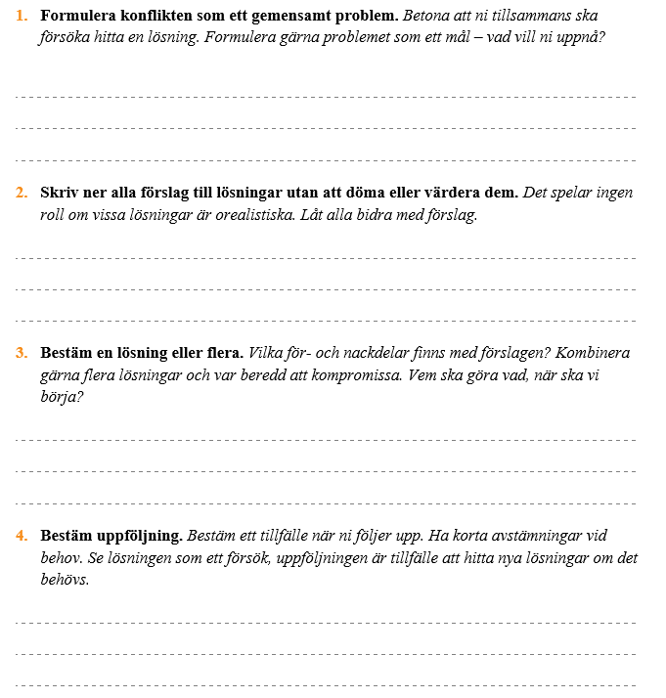
Bråk om skärmtid
Ur manualen
Notes:
15 min (ev ej genomgång på tavlan, istället fånga in eventuella frågor och se till att hinna med frågan till deltagarna om fördelar med problemlösning)
Tillsammans med föräldrarna kommer ni att arbeta med problemlösningsmodellen, utifrån ett exempel som finns i manualen ”Manne vill inte åka på utflykt” (uppslag 4).
När ni gjort det exemplet tillsammans får föräldrarna sitta två och två och själva prova problemlösningsmodellen. De kan använda egna situationer där de brukar vara oeniga med sina barn eller ta hjälp av ett exempel som ligger som bilaga, Träff 4, bilaga 1. Där finns också en tom problemlösningsmodell för föräldrarna att använda hemma. Fördelen med att använda det förifyllda exemplet är att undvika att viktig tid förloras på att komma på en situation att problemlösa kring.
Nu ska ni i små grupper få göra exemplet som ligger i bilagan. Gruppledarmanual, träff 4, bilaga 1 – Modell för problemlösning med exempel.
Dela in deltagarna i grupper med 3-4 personer i varje grupp. De börjar med att läsa exemplet och fyller sedan i problemlösningsmodellen.
Återsamlas efter 10 min och be om förslag från deltagarna under varje punkt, skriv förslagen på tavlan (i max 5 min).
Exemplet:
Familjen Aziz har två barn, Yazmin 9 år och Ali 11 år. De bråkar ofta om skärmtid, särskilt på vardagskvällarna. Yazmin vill vara på sin telefon och Ali vill spela tv-spel, men föräldrarna tycker att de tillbringar för mycket tid framför skärmarna och vill att de ska göra andra saker. När föräldrarna försöker sätta gränser blir det ofta tjafs och diskussioner. Ingen verkar nöjd och det blir ofta konflikter om hur länge de får vara vid sina skärmar.
Fyll på vid behov:
1.
Mål: "Vi vill hitta en lösning så att alla får sin skärmtid, men också tid till annat och färre konflikter."
2.
Barnen får titta obegränsat på skärmar.
Införa "skärmfri tid" efter 19:30 varje vardag.
Göra läxorna innan skärm.
En dag i veckan har vi helt skärmfri kväll och gör något tillsammans.
Man får mer skärmtid om man gör läxor först eller hjälper till hemma.
Max 1,5 h skärm per dag, undantag helger. Alla får sätta på timer så det blir tydligt när tiden är slut.
Inga skärmar i sovrummen efter kl. 20:00.
3.
Efter att ha diskuterat för- och nackdelar med varje förslag, kan familjen välja att:
Yazmin får använda sin telefon 1 timme efter middagen.
Ali får spela tv-spel mellan 18:00 och 19:00.
Skärmfri tid efter kl. 19:30.
Ha en gemensam skärmaktivitet på fredagar (t.ex. filmkväll).
Använda en timer för att hålla koll på tiden – och låta barnen sätta den själva.
Skriva upp tiderna på kylskåpet så alla kan se dem.
4.
Familjen bestämmer att:
"Nästa söndag efter middagen pratar vi om hur det har gått."
De kan ställa frågor som:
Har det blivit mindre bråk?
Funkar schemat?
Har alla fått tid att göra det de vill?
Är någon missnöjd?
De ser uppföljningen som en chans att justera lösningen tillsammans – inte som en kontroll.
Fråga gruppen om ett par fördelar med gemensam problemlösning?
Fyll på med:
Träning i demokrati, att ta någon annans perspektiv.
Får en modell för hur man kan lösa problem
Barnet blir mer motiverat att delta i gemensamma lösningar.
Lär sig tillit till egen förmåga, precis som föräldrarna då vi bollar tillbaka.
Lära sig lösa problem på egen hand och tänka efter innan de handlar.
Träning i att ta eget ansvar och att känna sig lyssnad på!
Blir spännande att få vara med och besluta.
Skapar klokare och hållbarare beslut!
Barn med ADHD svårigheter är mycket hjälpta av problemlösning- skapar ”ordning” och hopp om möjligheter istället för känsla av kaos- “Det går inte!”

Slide 19
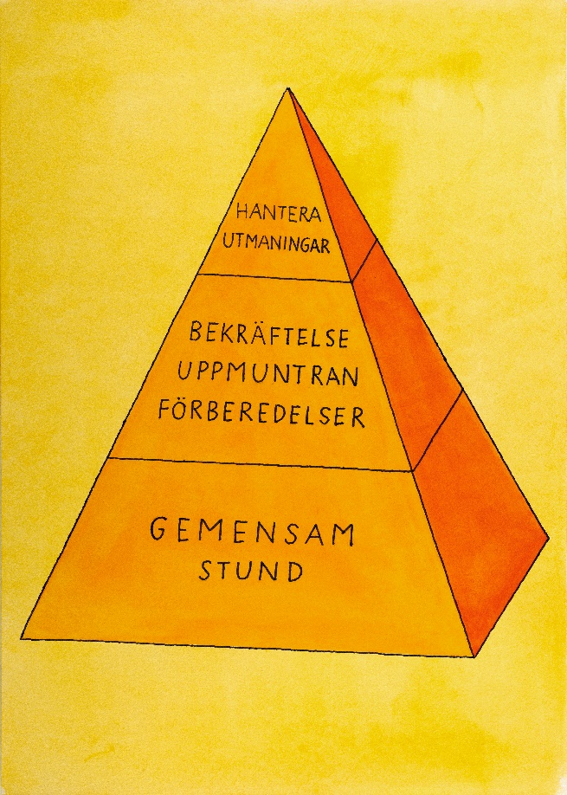
Pyramidensbas och avstämning av mål
Ur manualen
Notes:
15 minuters rast 10.05-10.20
1 min
Gruppledarmanual, uppslag 5.
Mot slutet av träff 4 gör ni en repetition av basen av pyramiden där ni betonar vikten av att arbeta med den innan föräldrarna går vidare med att jobba med att sätta gränser och införa regler.
Här följs också målen upp för första gången. Syftet med målen är att hjälpa föräldrarna att inte tappa fokus, och skapa motivation. Ni efterfrågar om de ser någon förändring och var och en får berätta om sin utveckling.

Slide 20
Inför den individuella träffen
Ur manualen
Gå igenom föräldramaterialet
Be föräldrar och inbjuda läsa igenom bilagan för träff 5
Föräldrarna fyller också i checklistan till den individuella träffen
Notes:
Start senast 10.25
2 min
Gruppledarmanual, uppslag 6.
Det sista ni gör innan ni går igenom hemuppgiften i träff 4 är att förbereda föräldrarna inför träff 5.
På den individuella träffen har föräldrarna möjlighet att bjuda in andra för att samarbeta kring arbetet med Komet. Det kan vara skolpersonal, förskolepersonal, annan förälder eller annan viktig person för familjen. Ni kommer att gå igenom exempel på hur de olika verktygen i Komet kan användas i ett samarbete om föräldern tar med någon till träffen. Bjuder föräldern inte in någon ligger fokus på varje förälders specifika hinder och att fördjupa arbetet med Komet för förälder och barn.
Inför den individuella träffen ska föräldrarna fylla i en checklista, oavsett om de bjuder med någon eller inte, vilket ni informerar om här. Ni ber också föräldrarna at läsa igenom bilagan, träff 4, bilaga 2 ”Basen i Komet”. Vi kommer berätta mer om checklistan strax.
Visa upp bilagan ”Basen i Komet”, så deltagarna ser var den ligger.

Slide 21
Hemuppgift – träff 4
Ur manualen
Gemensam stund
FUB – Förbereda – Uppmana – Bekräfta
Ev Uppdrag med eller utan Ormen
Notes:
1 min
Gruppledarmanual, uppslag 7.
Arbetet med hemuppgifterna fortsätter som vanligt (samma hemuppgifter som träff 3) men kommer att följas upp först vid träff 6.
Föräldrarna noterar hemuppgifterna för Gemensam stund, FUB och ev Uppdrag och Ormen. Om några föräldrar provat att formulera uppdrag, be dem berätta om dem och hjälp dem att få dem ok-testade och rimliga för deras barn.

Slide 22
Träff 5

Slide 23
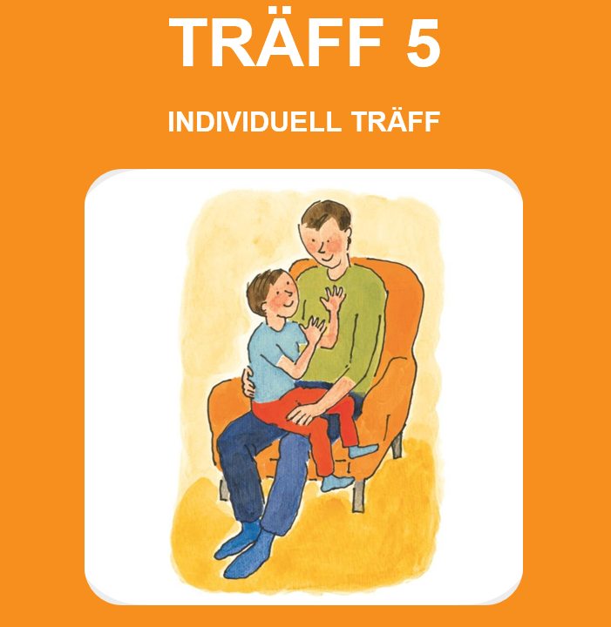
Ur manualen
Notes:
Då har vi kommit fram till träff 5 som är den individuella träffen.

Slide 24
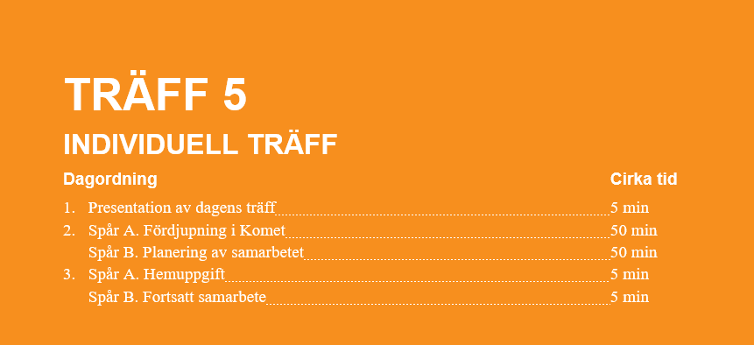
Ur manualen
Notes:
1 min
Här ser ni huvudpunkterna för Träff 5. Träffen är ca 1 timme per familj.
I den individuella träffen finns två olika spår beroende på om föräldern har bjudit med någon till träffen och hur väl insatt den medbjudne är i arbetet med Komet. Vi kommer strax att berätta lite mer om de två spåren.

Slide 25
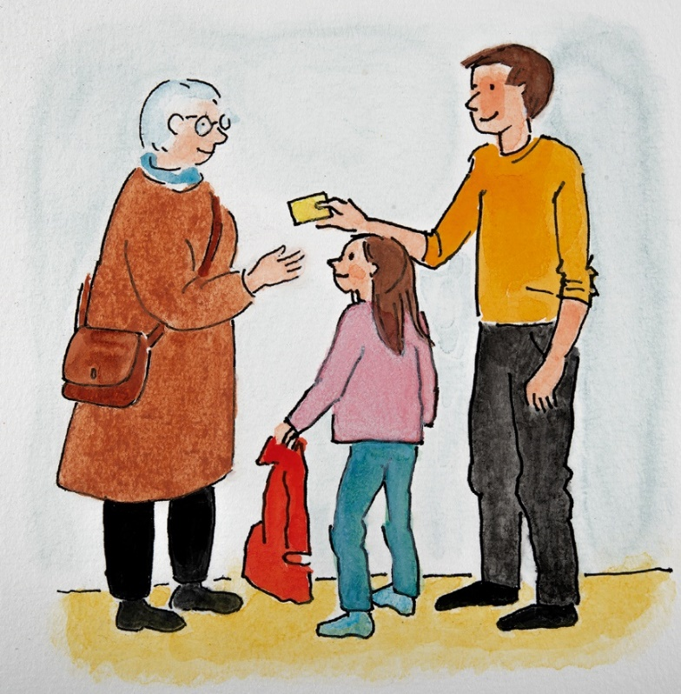
Vinster med en individuell träff
Fördjupning
Möjliga vinster med att ha en individuell träff eller samarbeta med andra vuxna runt barnet?
Notes:
6 min
Fråga gruppen: Vad tänker ni att det finns för vinster med träff 5, individuell träff?
Fyll på vid behov:
Verktygen i Komet kan verka enkla när man läser om den men vi vet att det är mycket svårare att använda dem i vardagen.
Träffen är en möjlighet att stärka arbetet med Komet genom att tillsammans undersöka hinder och lösa problem som uppstått.
Erbjuder en möjlighet till en individuell fördjupning av utmaningar i arbetet med Komet som det inte finns utrymme för under gruppträffarna.
Fråga gruppen (om detta inte framkommit i föregående fråga): Varför kan det ibland vara bra att bjuda in andra viktiga vuxna (annan förälder, mor eller farföräldrar, förskole- skolpersonal) till den individuella träffen?
Fyll på vid behov:
Stärka föräldrarna och bygga upp nätverket kring familjen.
Om bara en förälder går KOMET – få den andre på tåget.
Om det är mkt konflikter i förskolan eller skolan kan det vara hjälpsamt med ett möte med dem.
Syftet med den individuella träffen är att stärka arbetet med Komet genom att tillsammans undersöka och planera hur ni kan samarbeta kring och använda strategierna från Komet.
En vinst med att bjuda in andra viktiga personer är att vi ökar möjlighet till lika förhållningssätt i olika miljöer: I hemmet mellan de vuxna eller hos föräldrar som inte bor ihop. Släktingar som ofta träffar barnet, eller andra viktiga vuxna i nätverket.

Slide 26
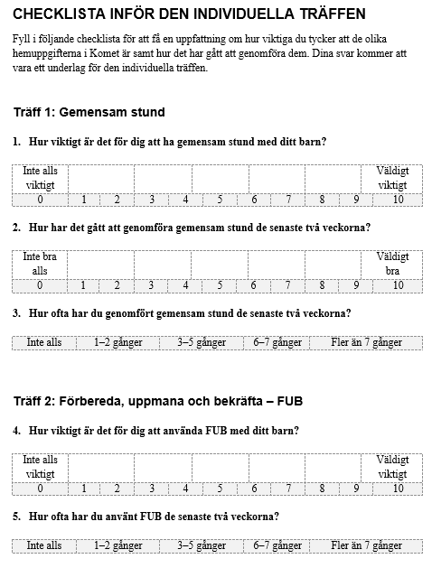
Checklista
Ur manualen
Checklista fylls i innan träff (alt på träffen om föräldern inte fyllt i den innan)
Notes:
2 min
Gruppledarmanual, träff 4, bilaga 3 – Checklista inför den individuella träffen.
Alla fyller i checklistan inför träff 5 och kommer förälder eller föräldrapar som deltar i gruppen ska checklistan alltid gås igenom. Om föräldern/föräldrarna inte fyllt i den inför träffen börjar ni att fylla i den tillsammans med föräldern. Är någon medbjuden är det valfritt om föräldern/föräldrarna vill lyfta något från checklistan men frågan ska alltid ställas.
Checklistan innehåller frågor om hur viktiga föräldrarna tycker att de olika hemuppgifterna är och hur bra det har gått att arbeta med övningarna de hittills haft i hemuppgift (gemensam stund, FUB, Uppdrag och Uppdrag med hjälp av Ormen). Tanken är att checklistan ska fungera som ett diskussionsunderlag på den individuella träffen och göra det lättare att både ringa in vad föräldrarna tycker är viktiga delar för dem och vilka delar de har utmaningar med att få till. Syftet är det ska vara ett tydligt fokus på att den individuella träffen ska fördjupa arbetet med Komet och inte fungera som ett tillfälle att lyfta andra saker utanför Komet.

Slide 27
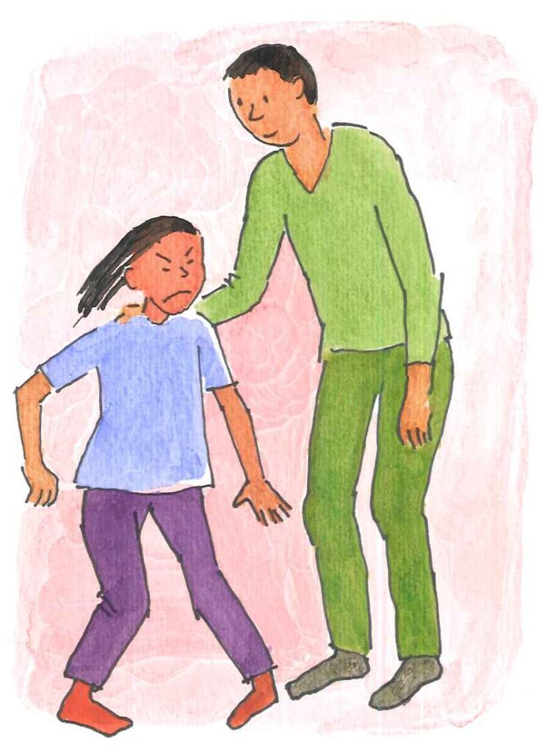
Individuell träff – spår A
Ur manualen
Agenda
Presentation av dagens träff
Fördjupning i Komet
  Checklistan
  Enas om fokus för träffen
  Ev repetera delar av Komet
Hemuppgift
  Behöver anpassningar göras?
Notes:
3 min
Det finns som sagt två olika spår för den individuella träffen. Kommer en förälder/föräldrapar som deltar i Komet alternativt en partner eller anhörig till förälder som är väl insatt i arbetet, väljer ni spår A och fortsätter med det spåret under hela träffen.
Den individuella träffen för med föräldern/föräldrarna som inte har någon med sig till träffen kommer träffen den handla om att följa upp det som föräldern hittills har arbetet med i Komet och fokus är att undersöka hinder och lösa problem som uppstått.
Börja med att gå igenom checklistan tillsammans med föräldern. Därefter enas ni om vad ni ska fokusera på under träffen. Vid behov, välj ut relevanta delar av Komet och repetera tillsammans. Ta hjälp av Träff 4, bilaga 2, Basen i Komet och använd planscherna som stöd.
Arbeta därefter tillsammans med föräldern/föräldrarna i föräldramaterialet. Gör gärna en samspelsanalys. Vid behov öva de situationer som föräldern känner sig osäker på. Byt gärna roller så att föräldern både får se en modell och pröva själv. Utforska hinder och uppmuntra förändring. Lyft upp förälderns framsteg! Problemlös och uppmuntra små steg i rätt riktning.
Det kan vara aktuellt att anpassa hemuppgifterna beroende på vad diskussionen under träffen handlat om. Uppmuntra förslag från föräldern. Om inga anpassningar är aktuella gäller den planering som gjordes på träff 4.

Slide 28
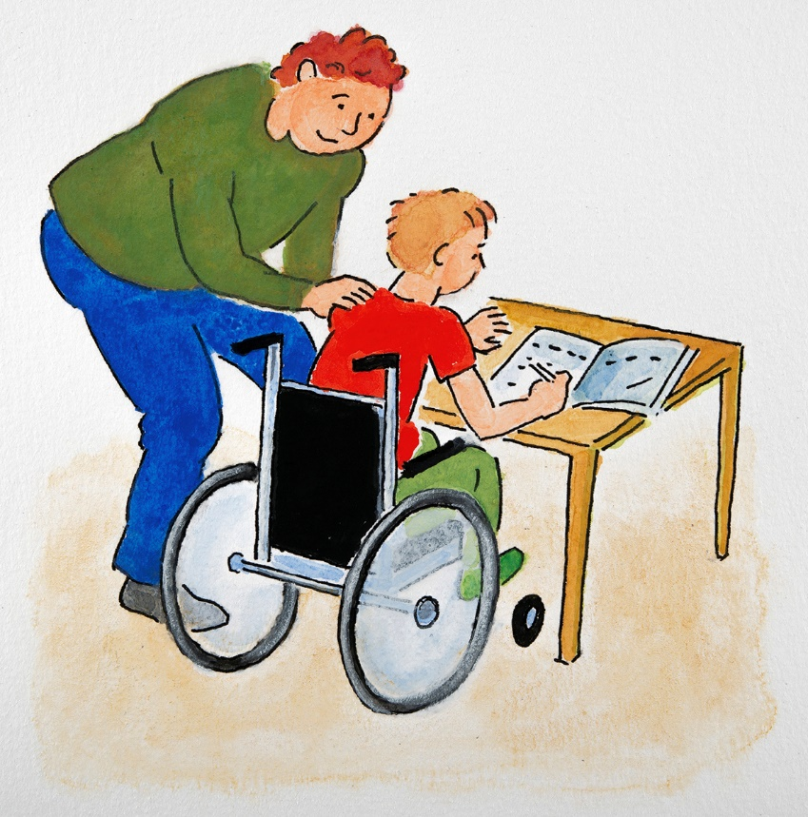
Individuell träff – spår B
Ur manualen
Agenda
Presentation av dagens träff
Planering av samarbetet
  Berätta för den inbjudne om Komet, föräldern utgår från Basen i Komet, bilaga 2, träff 4
  Checklistan
  Enas om fokus för samarbetet
Fortsatt samarbete
  Sammanfatta det ni kommit överens om
Notes:
7 min
Är någon utomstående medbjuden till träffen eller en partner eller anhörig som inte är insatt i arbetet, välj då spår B. Fortsätt med B genom hela träffen.
Tanken med agendan med två spår är att det ska bli lättare i sittande stund att avgöra vilket spår som är mest lämpligt, då det kan se väldigt olika ut hur insatt till exempel en partner som inte deltar i gruppen är i arbetet med Komet. Så har föräldern någon medbjuden till träffen, börja med att kort undersöka hur väl insatt denna är i Komet för att kunna avgöra vilket spår som passar bäst.
Berätta tillsammans med föräldern för den inbjudne om Komet. Låt föräldern utgå från Träff 4, bilaga 2, Basen i Komet och fyll på med relevant information. Använd planscherna som stöd. Om deltagarna har läst informationen i förväg kan genomgången gå fortare. Efter genomgången frågar ni om föräldern vill lyfta något från checklistan. Vad vill föräldern förmedla och samarbeta kring? Stöd föräldern och den inbjudna att enas om upplägg.
Vad är fokus under träffen?
Basen i Komet – Uppmuntra mer, mindre tillsägelser, bättre förberedelser.
Stor hjälp att bara stärka samarbetet med andra runt barnet
Gruppledarens roll att uppmuntra, hjälpa hålla fokus
Värt att tänka på om träffen är med skolan:
Om förskolan eller skolan deltar, bra att presentera för pedagogerna att träffen är en ansats till att fråga om hjälp snarare än att komma med pekpinnar om hur skolan bör göra.
Kanske är relationen mellan hem och skola ganska ansträngd. Föräldern kan känna sig ifrågasatt.
Det kan också vara så att det redan finns ett långt och bra samarbete med barnets skolmiljö. Träff 5 med skola kan stärka samarbetet och också gynna förälders arbete på hemmaplan.
Om förskola/skola ska engageras är det viktigt att alla är överens om vad de ska göra och hur det kan följas upp.
Uppdrag och Ormen mindre lämpligt att arbete med skolan kring, då det är svårt att få till på ett bra sätt. Ofta räcker ofta att skolpersonalen arbetar med Ficklampan och FUB.
Exempel från förskolan: Det är alltid mycket konflikter när barnet ska gå hem från förskolan. Nu ska förskolan förbereda barnet en kvart innan föräldern ska komma att snart är det dags att gå hem och sen även påminna 5 minuter innan. Hur och när ska förskolan och föräldern följa upp?
Exempel från skolan: Om barnet har en kontaktbok – kanske kan läraren skriva in en positiv sak som eleven har gjort varje dag? Det kan vara ett alternativ till Ormen, som ett sätt att öka positiv uppmärksamhet mot barnet i skolan.
Även om uppdrag inte rekommenderas att samarbeta kring med förskolan/skolan går det självklart bra att arbeta med uppdrag och Ormen med andra medbjudna. Kanske är föräldrarna separerade men vill ha samma uppdrag i Ormen hos båda. Eller kanske är barnet mycket hos en annan viktig vuxen så att det finns en idé att samarbeta kring Ormen hemma hos hen.
Ni sammanfattar det ni kommit överens om och undersöker om det finns frågor. Glöm inte att påminna föräldern om att berätta för barnet vad man kommit överens om (om det är åldersadekvat). Påminn föräldern om att arbetet med övriga hemuppgifter fortsätter som vanligt.
Fråga gruppen: Har ni några funderingar inför den individuella träffen?

Slide 29
Träff 6

Slide 30
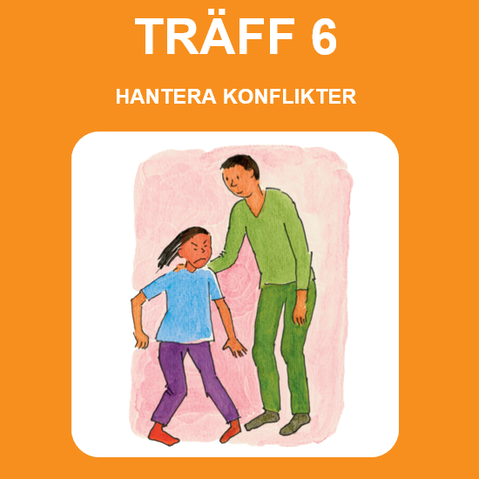
Ur manualen

Slide 31
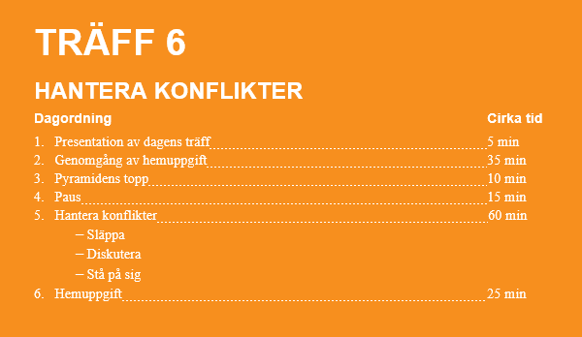
Ur manualen
Notes:
1 min
Träff 6 handlar om att hjälpa föräldrar med de svårare situationerna. Ni inleder den med att introducera pyramidens topp.

Slide 32

Basen och toppen på pyramiden
Ur manualen
MINDRE förstärkning
MER förstärkning
Notes:
2 min
Om det inte har räckt med arbetet i basen för att komma åt problem så tar vi nu upp andra strategier för att minska problembeteenden. Men när vi vandrar uppåt i pyramiden är det viktigt att föräldrarna verkligen har lagt en grund med basen.
´
För att sammanfatta basen så är det att:
Basen är till för att skapa en bra grund för relationen mellan föräldrar och barn genom flera positiva stunder tillsammans och försöka förebygga konflikter genom förberedelser och uppmaningar och uppmärksamma det som fungerar.
Förälder förstärker genom att uppmärksamma, uppmuntra, bekräfta…
Det är mer effektivt att jobba med att öka beteenden är att minska beteenden. Förälderns fokus är därför att uttrycka sig i målbeteenden - alltså vad vill föräldern se mer av… Och vad behöver föräldern bidra med för att det ska bli möjligt? Så
Peka på pp.
Träff 1-5 handlar om att lägga till saker, öka uppmärksamheten, ge mer förstärkning på positivt beteende. Genom Gemensam stund, 5-1:an, Fokus på det som fungerar, FUB:en, Uppdrag och Ormen.
Träff 6-9 är toppen av pyramiden. Här tar vi istället upp när och hur föräldern ska ge mindre förstärkning på problembeteenden och hitta bättre sätt att ingripa än att tjata och skälla.

Slide 33
Syftet med toppstrategierna
Fördjupning
Alternativ till bråk och skäll
Underlätta lugn och konsekvent hantering av konflikter
Hantera konflikter på ett mer planerat och förutsägbart sätt
Undvika upptrappning
Vilka beteenden
vill vi se mindre av?
Vilka beteenden vill
vi se mer av?
Notes:
2 min
Toppen av pyramiden handlar alltså om att ge mindre förstärkning till problembeteenden och på så sätt minska beteenden som leder till bråk och konflikter. Här gäller det att inte gå igång på allting utan att välja sina strider. Vad är viktigt?
Frågor att ställa sig som förälder är: Vad kvarstår? Vad vill föräldern minska? Vilka beteenden bör minska för att barnet på lång sikt ska må bättre?
Även om inte alla föräldrar kommer att använda sig av toppstrategier så finns det vissa som bör göra det och då är det viktigt att hålla i minnet vilket viktigt syfte dessa strategier kan ha.
Ge alternativ till bråk och skäll.
Underlätta lugn och konsekvent hantering av konflikter.
Nya sätt att hantera de svåraste situationerna på ett mer planerat och förutsägbart sätt.
Undvika upptrappning av konflikter.

Slide 34
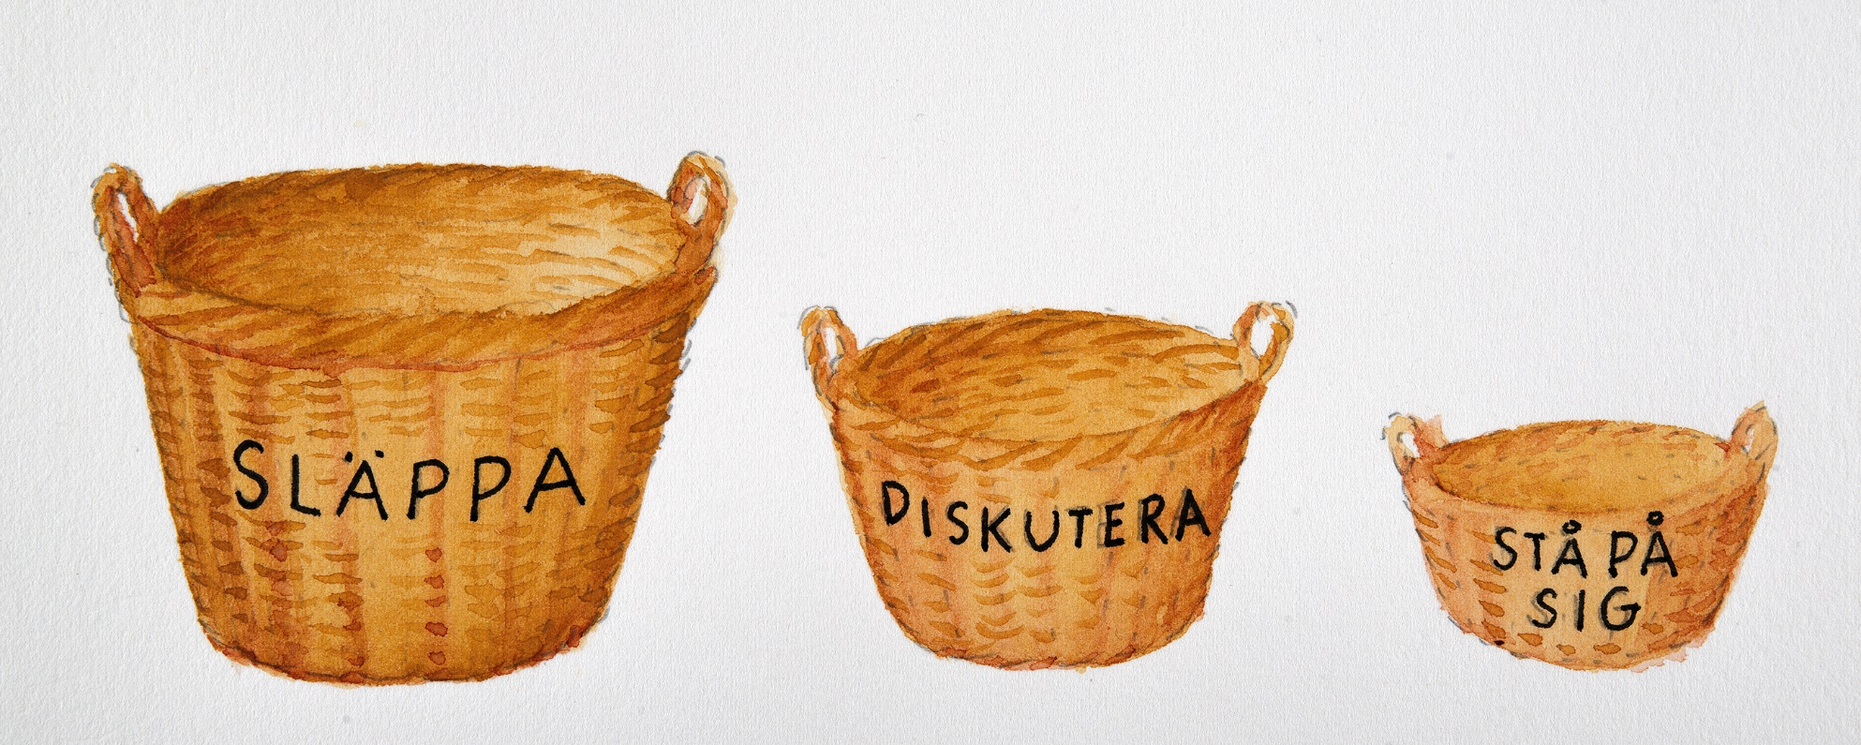
Hantera en konflikter
Ur manualen
Vilka situationer tror ni brukar leda till bråk och tjat hos era familjer?
Notes:
7 min
Nu går vi in i träff 6 igen Gruppledarmanual, uppslag 2.
Hantera konflikter handlar sammanfattningsvis om att lugnare kunna hantera svåra situationer. Vad måste föräldrar hålla fast vid och vad kan de släppa för att få balans i 5-1:an? Korgarna är tänkt som ett stöd.
Fråga gruppen: Vilka situationer tror ni brukar leda till bråk och tjat hos era familjer? Skriv upp förslagen på tavlan
Vi ska nu sortera situationerna i tre korgar. Korgarna heter Släppa, Diskutera och Stå på sig. För att minska den negativa uppmärksamheten med tjat och skäll och få balans i 5–1:an kan vi under en period behöva släppa vissa konflikter med barnet och samtidigt träna på att vara lugna när vi väljer att stå på oss.
Skriv namnet på korgarna som tre rubriker på tavlan.
I den första korgen lägger vi situationer som helt går att släppa. I den andra korgen lägger vi situationer som kan diskuteras tillsammans med barnet och i den tredje korgen lägger vi situationer där föräldern måste eller väljer att stå på sig, I den minsta korgen, stå på sig, ska endast ett fåtal situationer hamna och i den största korgen, släppa, ska de flesta situationer hamna.
Fråga gruppen: Om vi tittar på de situationer som står på tavlan. Vilka kan vi lägga i korgen Släppa? Låt allt på tavlan vara kvar.

Slide 35
Råd för att släppa en konflikt
Ur manualen
Strunta i att ta konflikten.
Låt bli att uppmärksamma det barnet gör som du inte gillar.
Avled barnets uppmärksamhet.
Distrahera dig själv.
Lämna platsen.
Släpp inte konflikt situationen för att straffa.
Notes:
3 min
Gruppledarmanual, uppslag 2.
Strunta i att ta konflikten- Låt barnet välja om det är situationer som inte spelar så stor roll tex kläder, plocka undan nu eller sen.
Avled barnets uppmärksamhet. Rikta barnets fokus mot en annan aktivitet, tex. att säga ”Kom och hjälp mig att duka, Javier” när Javier retar sin bror. Javier kan inte reta med lillebror samtidigt som han hjälper till att duka. Ett sätt att avleda kan också vara att börja skoja med barnet just när det börjar bråka. Ofta är det som förälder lättare att hålla sitt eget humör om man försöker avleda istället för att bara försöka stå ut med något som irriterar eller stör.
Distrahera dig själv. Om barnet gör något som är olämpligt eller irriterande är det svårt att inte säga till. Det är nästan som en reflex, även om det barnet gör inte är farligt. Ett annat sätt är att stå ut med det barnet gör och distrahera sig själv istället för att skälla. Gör dig själv upptagen med något till exempel diska, sätt på musik eller läs tidningen. Barnen märker ofta om föräldern blir upptagen med något annat och kan då ibland sluta tjata eller bråka.
Lämna platsen. Ibland kan ett sätt att släppa en konflikt vara att lämna platsen. Till exempel i situationer där du känner att du håller på att bli arg och tappa humöret. Genom att en stund lämna situationen, till exempel gå in i ett annat rum, minskar risken att du skäller eller blir arg. Det ska inte vara en markering eller en bestraffning utan låtsas helt enkelt att du har något annat att göra och därför måste gå.
Släpp inte en svår situation för att straffa. Det är viktigt att du inte släpper en svår situation för att straffa eller ge dåligt samvete. Om du exempelvis demonstrativt vänder dig bort med en sur min eller en ironisk kommentar blir det fel. Du ska istället så neutralt som möjligt dra undan uppmärksamheten.

Slide 36
• Film 12 – Konflikt vid läggning
Ur manualen
Vad gjorde föräldrarna som var bra?
Vad hade föräldrarna kunna göra annorlunda?
Notes:
Ca 11.07 efter denna bild – 5 min bensträckare till ca -11.15
5 min
Gruppledarmanual, uppslag 2.
Visa film: Film 12 Konflikt vid läggning (flicka vill sova med kläder).
Fråga gruppen:
Vad gjorde föräldrarna som var bra?
Vad hade föräldrarna kunna göra annorlunda?

Slide 37
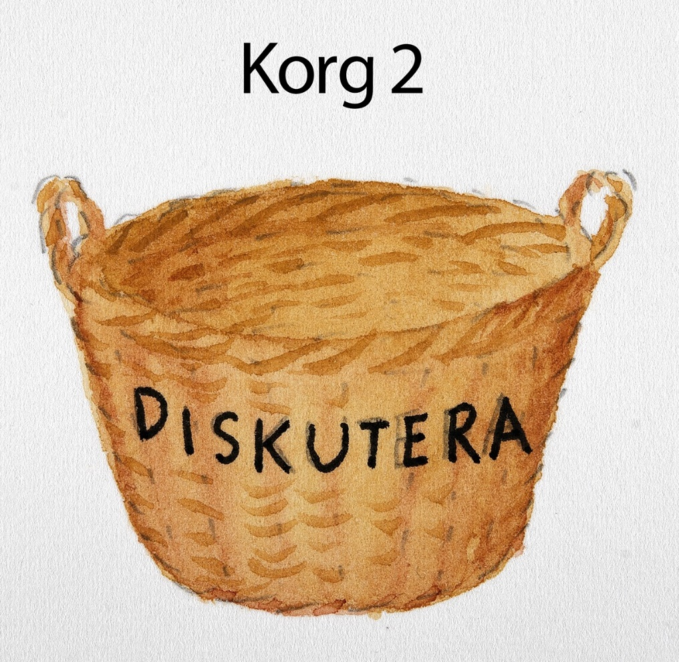
Råd för att diskutera i en konflikt
Ur manualen
Notes:
Start senast 11.15
5 min
Gruppledarmanual, uppslag 3.
I korgen Diskutera lägger vi sådant som är förhandlingsbart, som kan diskuteras och där det är rimligt att barnet kan vara med och bestämma. Principen är att undvika ett mönster där barnet använder tjat eller bråk för att vinna konflikten. Om barnet däremot lugnt diskuterar och kommer med bra argument kan man förstås vara mer flexibel som förälder.
Om du väljer att diskutera i en situation behöver du vara beredd på att kompromissa. Är det så att barnet inte får eller kan välja, ska situationen istället sorteras in i korgen Stå på sig.
Fråga gruppen: Vilka situationer (av dem som står på tavlan) kan vi lägga i korgen Diskutera?
Samma situation kan hamna i flera korgar beroende på vad de i gruppen tycker.

Slide 38
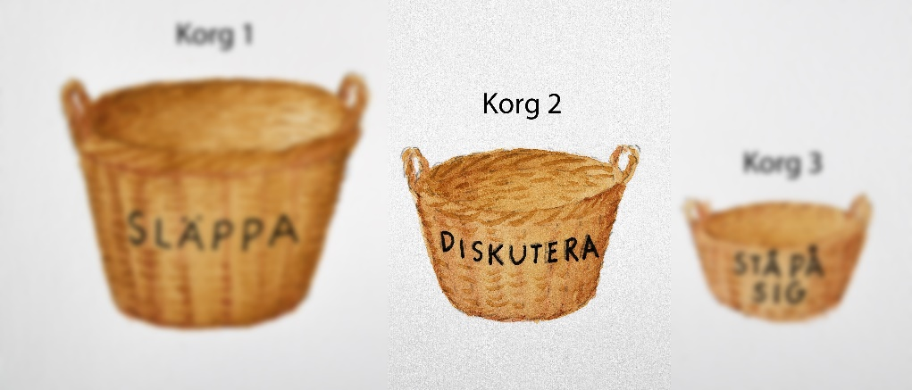
Råd för att diskutera i en konflikt
Ur manualen
Bekräfta känslor
Låt barnet ge förslag
Gemensam lösning
Problemlösningsmodellen
Notes:
2 min
Gruppledarmanual, uppslag 3.
Bekräfta känslor. Försök visa förståelse för och bekräfta barnets känsla "jag förstår att du verkligen är sugen på chokladpuffar". Det kan förstås behöva ägnas en längre stund åt att bekräfta barnets känsla när konflikterna är häftigare.
Låt barnet ge förslag. När barnet väl har uppfattat att du förstår hur barnet känner är nästa steg att bjuda in barnet till diskussionen. Låt barnet komma med förslag först, innan du fyller på "Jag tycker inte att det är bra att äta chokladpuffar nu, men du vill det. Har du något förslag på hur vi kan göra då?".
Gemensam lösning. Målet är att föra fram olika argument och komma fram till en gemensam lösning som alla kan acceptera. I bästa fall känner barnet att det har blivit lyssnat på och också fått inflytande. Då ökar chansen till att finna en gemensam lösning eller kompromiss. Risken är att du som förälder själv börjar föreslå olika lösningar men barn som är upprörda eller ledsna lyssnar ofta inte på konstruktiva förslag.
Problemlösningsmodellen. Om en konflikt kan lösas vid ett senare tillfälle när alla lugnat ned sig går det att använda problemlösningsmodellen.

Slide 39
• Film 13 – Diskutera – andra korgen
Ur manualen
Hur tror ni barnen upplevde situationen?
Vad gjorde föräldern som var bra?
Notes:
5 min
Gruppledarmanual, uppslag 3.
Visa film: Film 13 - Diskutera (mamma och två barn handlar i affären)
Fråga gruppen:
Hur tror ni barnen upplevde situationen?
Vad gjorde föräldern som var bra?

Slide 40
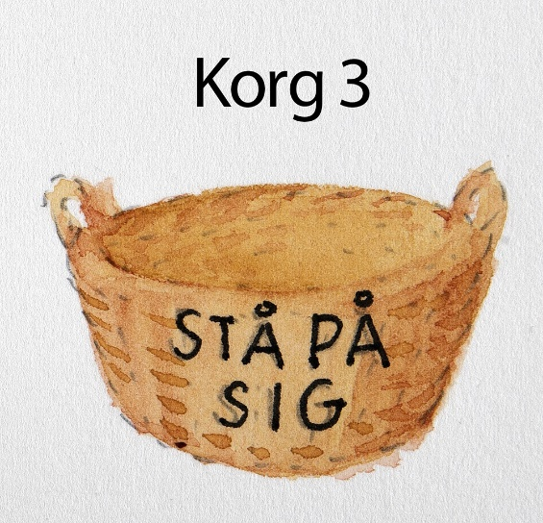
Råd för att stå på sig i en konflikt
Ur manualen
Vilka situationer kan vi lägga i korgen Stå på sig?
Notes:
4 min
Gruppledarmanual, uppslag 4.
Vi ska nu prata om de situationer som ligger i korgen Stå på sig, där förälder behöver bestämma och stå kvar och hur föräldern kan göra det på ett lugnt sätt och ger så lite uppmärksamhet som möjligt. Det rör situationer som inte kan väljas bort och skadliga beteenden.
Fråga deltagarna: Vilka situationer kan vi lägga i korgen Stå på sig?
Skriv föräldrarnas förslag under rubriken Stå på sig. Samma situation kan hamna i flera korgar beroende på vad föräldrarna tycker.

Slide 41

Råd för att stå på sig i en konflikt
Ur manualen
Bekräfta barnets känsla.
Sänk volymen
Säg nej en gång och använd få ord.
Minska uppmärksamheten.
Avled barnet.
Förbered barnet och dig själv.
Notes:
3 min
Gruppledarmanual, uppslag 4.
Och när man inte kan välja bort en konflikt, behöver säga nej eller stå fast vid sitt beslut, som vi tidigare diskuterat, så är det fortfarande viktigt hur man som förälder agerar för att minimera negativ uppmärksamhet.
Gå igenom bilden. Ge exempel.
Bekräfta barnets känsla. Visa förståelse och sätt ord på barnets känslor.
Sänk volymen. Bete dig lugnt och använd låg röstvolym. Annars kan det leda till mer bråk. Det är ofta bra att använda kroppsspråk, som att lägga en hand på axeln utan att säga något.
Säg nej en gång och använd få ord. Säg lugnt nej med en kort förklaring för att barnet ska förstå vad du vill. Undvik att argumentera.
Minska uppmärksamheten. Minska uppmärksamheten för barnets tjat och bråk. Undvik hetsiga diskussioner. När barnet slutar gäller det att ge uppmärksamhet på en gång.
Avled barnet .Genom att tex föreslå an annan aktivitet, kom du vi….
Förbered barnet och dig själv. Berätta för barnet att du i fortsättningen inte kommer att diskutera i situationer när det är mycket tjat och bråk. Ofta är de här situationerna återkommande. Förbered också dig själv på dem, det gör det lättare att inte börja tjata, skälla eller argumentera när de väl uppstår.

Slide 42
Bekräfta barnets känsla
Ur manualen
Bekräfta barnets känsla
Hantera känslor
Olika känslor
Så här kan du göra för att bekräfta ditt barns känsla:
Sammanfatta det barnet vill
Sätt ord på barnets känsla
Tonfall och kroppsspråk
Avstå från att föreslå lösningar
Notes:
4 min
Gruppledarmanual, uppslag 5.
Bekräfta barnets känsla. Det är svårt att nå fram till ett barn som är upprört. Att bekräfta barnets känslor har ofta en lugnande inverkan på barnet. Det gör att det är lättare att nå barnet. Även om vi som vuxna inte förstår precis allt hur barnet känner kan vi förstå att det är jobbigt att känna en stark känsla och bekräfta det.
Hantera känslor. Det är vanligt att man vill få känslan att gå över genom att släta över, avleda eller trösta för snabbt utan att bekräfta barnets känsla. Barn som blir bekräftande och accepterade när de visar ilska, ledsenhet eller rädsla blir bra på att hantera starka känslor och visa empati gentemot andra. Som vuxen går det att bekräfta känslan eller upplevelsen utan att för den skull acceptera beteendet och hjälpa dem att visa känslan på ett mer acceptabelt sätt.
Olika känslor. Vuxna tillåter och accepterar ibland olika känslor hos pojkar respektive flickor. Ilska kan till exempel accepteras mer hos pojkar och för flickor kan det vara mer accepterat att vara ledsen. Alla barn behöver få visa och känna alla sina känslor.
Så här kan du göra för att bekräfta ditt barns känsla:
Sammanfatta det barnet vill. Sammanfatta mycket kortfattat det du tror att barnet vill. Att använda lugn röst gör barnet lugnare. Sök ögonkontakt och gå ner på huk.
Sätt ord på barnets känsla. Barn som skriker eller slänger saker omkring sig kanske egentligen är mer ledsna än arga. Sätt ord på det du tror barnet känner och visa att du förstår och accepterar att barnet känner som det gör utan att för den skull acceptera beteendet.. ”Det verkar som att du blev ledsen, stämmer det?” ”Jag förstår att du blev rädd, det skulle jag också ha blivit”. ”Okej jag förstår, så brukar det kännas för mig också”.
Barnet känner sig lyssnat på och att föräldern försöker förstår hur det känner. Blir lugnad och känner inte samma behov av att fortsätta hävda sitt missnöje. Känslor som accepteras är mindre hotfulla och går över snabbare. Vi kan också behöva hjälpa barnet att uttrycka känslan. ”Hur kändes det för dig när det hände?”
Ditt tonfall och kroppsspråk behöver stämma överens med vad du säger för att barnet verkligen ska känna att du bekräftar och accepterar hens känsla.
Avstå från att föreslå lösningar. Det kan vara lockande att föreslå lösningar eller komma med argument emot det barnet vill i situationen, men det upplevs sällan som bekräftande och leder oftast till att barnet blir mer upprört.
Läs upp ett par av exemplen på att bekräfta barnets känsla:
”Jag ser att du vill leka mer och förstår att du blir arg när du måste sluta leka för att gå och lägga dig.”
”Du blir besviken när du inte får se mer på TV. Jag tycker också att det kan vara svårt att sluta ibland.”
”Jag förstår att du blir jättebesviken och ledsen för att du vill gå ut i parken nu, men det är för sent och jättemörkt ute…och det är snart dags att lägga sig. Välj en bok så ska vi strax läsa…”
”Jag kan förstå att du blir sugen när du ser godiset men vi ska äta mat snart, du kan få skala morötter.”
”Jag förstår att du vill fortsätta att leka med Kia men nu måste vi hinna med bussen. Jag såg att ni hade kul.”

Slide 43
Bekräfta barnets känsla
Fördjupning
Brist på känslomässig bekräftelse under barndomen ökar risk för psykisk ohälsa
Ett rikt känsloliv var lika viktigt, eller till och med viktigare, för den fysiska hälsan som att äta nyttigt, att inte röka och att träna regelbundet
Notes:
2 min
Forskning visar på vikten av att acceptera och bekräfta barns känslor. Ett par exempel från studier:
Flera metaanalyser och RCT-studier visar att emotionell validering hos föräldrar påverkar barns känsloreglering och mental hälsa positivt. Brist på känslomässig bekräftelse under barndomen ökar risk för psykisk ohälsa (En metanalys visar till exempel att brist på känslomässig bekräftelse är en betydande riskfaktor för psykisk ohälsa senare i livet (Humphreys et al., 2025).
En stor studie med 10 000 deltagare visade att de personer som var bra på att identifiera och benämna känslor hos sig själva hade färre besök hos läkare, färre poäng på en depressionsskala, lägre konsumtion av mediciner och hade spenderat färre dagar på sjukhus än dem som inte hade lika god kännedom om sina känslor. Ett rikt känsloliv var lika viktigt, eller till och med viktigare, för den fysiska hälsan som att äta nyttigt, att inte röka och att träna regelbundet (Quoidbach et al., 2014).
Den här forskningen är gjord på vuxna men visar hur viktig det är med kännedom om sina känslor, och är en stark motivator till att börja prata om känslor så tidigt som möjligt med våra barn.

Slide 44
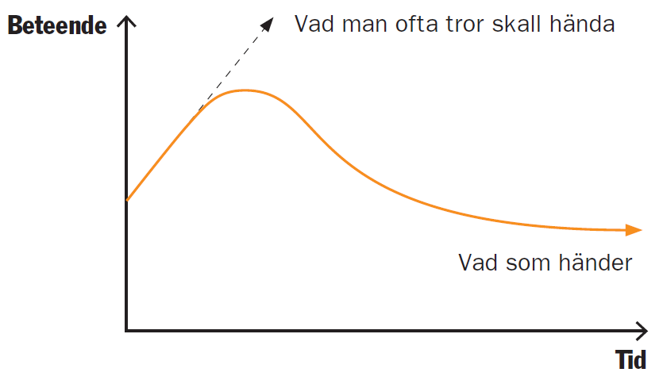
Beteendekurvan
Ur manualen
Notes:
10 min
Gruppledarmanual, uppslag 6.
Beteendekurvan
När föräldrarna ger mindre uppmärksamhet än tidigare är det vanligt att barn trappar upp tjat och bråk.
Barn som är vana vid att få uppmärksamhet eller sin vilja igenom genom att bråka och tjata kan öka sina ansträngningar. Det kan då kännas som om barnet kommer att fortsätta bråka väldigt länge, vilket leder till att man som förälder ger upp
På bilden ser vi vad som händer med barnets beteende (till exempel bråk och tjat) i en situation där föräldern ger mindre uppmärksamhet eller står på sig. Till en början kommer barnet bråka mer eftersom barnets erfarenhet är att föräldern då ger med sig. Men om barnet märker att föräldern inte ger efter för tjat och bråk kommer barnet efter ett tag att lära sig det och bråka mindre i dessa situationer i fortsättningen.
Ni ritar den här på tavlan för föräldrarna.
Låt gruppledarna öva två och två på att förklara beteendekurvan för förälder (uppslag 6) i 7 minuter.

Slide 45
Att tänka på i alla tre korgarna
Ur manualen
Strunta i barnets beteende – inte barnet
Beteendekurvan
Förälderns bemötande i kombination med att avleda kan minska tjat och skäll
Notes:
4 min
Gruppledarmanual, uppslag 6.
I alla tre korgarna är det viktigt att tänka på att:
Du ska strunta i barnets beteende- inte i barnet. Alltså när barnet slutat tjata eller bråka gäller det att vara snabb med att uppmärksamma barnet igen.
Demonstration: Visa båda demonstrationerna- de hänger ihop.
Demonstration 1. En gruppledare agerar förälder och en gruppledare agerar barn. Ett mindre bra exempel.
Förälder: Stäng av paddan, du kan inte sitta med den hela dagen, gå och lek istället.
Barnet: Nej jag håller på med en grej, jag kan inte sluta nu.
Förälder: (arg röst) Sluta nu lägg bort paddan med en gång.
Barnet: Nej jag måste göra klart, snälla.
Förälder: Nej har jag sagt du har alltid något du måste göra klart.
Barnet: Nej, det har jag inte men jag måste spela en stund till, bara den här gången?
Förälder: Ok (fortfarande arg röst) spela vidare då!
Demonstration 2. En gruppledare agerar förälder och en gruppledare agerar barn. Föräldern använder strategierna i föräldramaterialet s 6.
Förälder: Stäng av paddan, du kan inte sitta med den hela dagen, gå och lek istället.
Barnet: Nej jag håller på med en grej, jag kan inte sluta nu, bara en stund till?
Förälder: Nej, din skärmtid är slut för idag.
Barnet: Men åh, varför? Alla andra får använda sin padda längre än jag. Det är orättvist!
Föräldern: (ger inte uppmärksamhet åt barnets protester) Kom jag behöver din hjälp så att vi kan äta. Ställer du fram tallrikarna, du är så bra på att duka fint.
Fråga föräldrarna/ gruppen: Hur blev det för barnet i demonstration 1 och i demonstration 2? Diskutera i helgrupp eller i mindre grupper.
Syftet med demonstrationerna är att visa hur mycket enklare det är för ett barn att fortsätta tjata och bråka om det får sin vilja igenom och att visa hur förälderns bemötande i kombination med att avleda kan minska tjat och skäll.
Det finns situationer där du måste ingripa som förälder, exempelvis om ditt barn blir våldsamt, förstör saker eller riskerar att skada sig själv eller andra. Samtidigt ska du ingripa med så lite uppmärksamhet som möjligt (sänk volymen!). Vi kommer att prata mer om hur man kan gå tillväga på träff 7.

Slide 46
Hemuppgift – träff 6
Ur manualen
Gemensam stund
FUB – Förbereda – Uppmana – Bekräfta
Ev Uppdrag med eller utan Ormen
Hantera konflikter – sortera vanliga konfliktsituationer i Släppa, Diskutera & Stå på sig
Notes:
1 min
Gruppledarmanual, uppslag 7.
Gemensam stund, FUB och uppdrag fortsätter som tidigare. Metoderna i basen av pyramiden är viktiga att hålla fast vid nu när ni går in på toppen av pyramiden.
Föräldrarna får sedan fundera över de situationer som brukar leda till tjat och konflikt i deras familj och hur de skulle kunna sortera dem i de olika korgarna. Här uppmuntrar ni föräldrarna att hålla 5-1:an i minnet och välja korg 1, Släppa och 2, Diskutera, så mycket som möjligt.
De får också tänka över hur de på ett lugnt sätt kan hantera de situationer de väljer att stå på sig och fundera över hur de kan bekräfta sitt barns känslor i konflikter.

Slide 47
Teorin bakom korgarna
Fördjupning
Collaborative & Proactive Solutions (CPS), utvecklat av Ross Greene
Beteendeproblem beror på bristande färdigheter, inte på ovilja
Korgarna ett verktyg i CPS för att minimera och prioritera konflikter
Andra korgen – diskutera - hitta gemensamma lösningar, lära ut färdigheter - kärnan i CPS
(Green, 2014; 2016)
Notes:
3 min
Teorin bakom de tre korgarna är en del i en större metod som heter Collaborative & Proactive Solutions (CPS) som är utvecklad av Ross Greene för att hantera utmanande beteenden genom samverkan istället för straff (Greene, 2016; 2021). Det är en omfattande metod som vi inte har utrymme att beskriva i detalj här men kort sagt:
Green menar att barns utmanande beteenden uppstår när deras färdigheter inte räcker till för att hantera vuxnas krav. Grundtanken är att barn gör rätt om de kan, och således att beteendeproblem beror på bristande färdigheter snarare än dålig vilja.
De tre korgarna fungerar som ett verktyg för vuxna att minimera och prioritera konflikter.
Stå på sig – allvarliga beteenden men de vuxna ska aktivt försöka minimera dessa situationer genom att arbeta förebyggande.
Diskutera – kärnan i CPS Arbeta tillsammans för att hitta lösningar och träna på färdigheter.
Släppa - undvika onödiga maktkamper samt att inte eskalera konflikter i onödan – om ett krav inte är avgörande kan det vara bättre att anpassa eller tillfälligt släppa det för att minska stress
Huvudfokus i CPS ligger alltså i korgen diskutera – försöka hitta gemensamma lösningar tillsammans med barnet och lära ut färdigheter, tex problemlösning, flexibilitet och självreglering. En viktig del initialt är också att identifiera barnet svårigheter och förstå varför barnet har svårt att möta vissa krav.
Målet med CPS är att förebygga konflikter, främja långsiktiga lösningar och stärka relationer.

Slide 48
Sammanfattning:
När man vill minska problembeteenden
Fördjupning
Öka positiv tid tillsammans – 5-1:an och gemensam stund
Öka positiva beteenden genom förstärkning – ficklampan och fokus på det som fungerar
Var en god modell som förälder – härma
Var tydlig och konsekvent som förälder – med hjälp av FUB
Lugnt föräldraskap – bekräfta barnets känsla, sänk volymen och välj bort/sortera konflikter med hjälp av korgarna
Bråk ska inte löna sig – minska uppmärksamheten på det oönskade beteendet
Notes:
48
2 min
Sammanfattning när man vill minska problembeteenden:
Öka positiv tid tillsammans (5-1 regeln och Gemensam stund).
Öka positiva beteenden genom förstärkning (ficklampan och fokus på det som fungerar).
Var en god modell som förälder (härma)
Var tydlig och konsekvent med hjälp av FUBen
Lugnt föräldraskap – bekräfta barnets känsla, prioritera konflikter (korgarna)
Bråk ska inte löna sig – minska uppmärksamhet på det oönskade beteendet.
Förstärk alternativa/inkompatibla beteenden, lära ut färdigheter.
Sänk volymen och reglera uppmärksamheten.
Egen ilskehantering

Slide 49
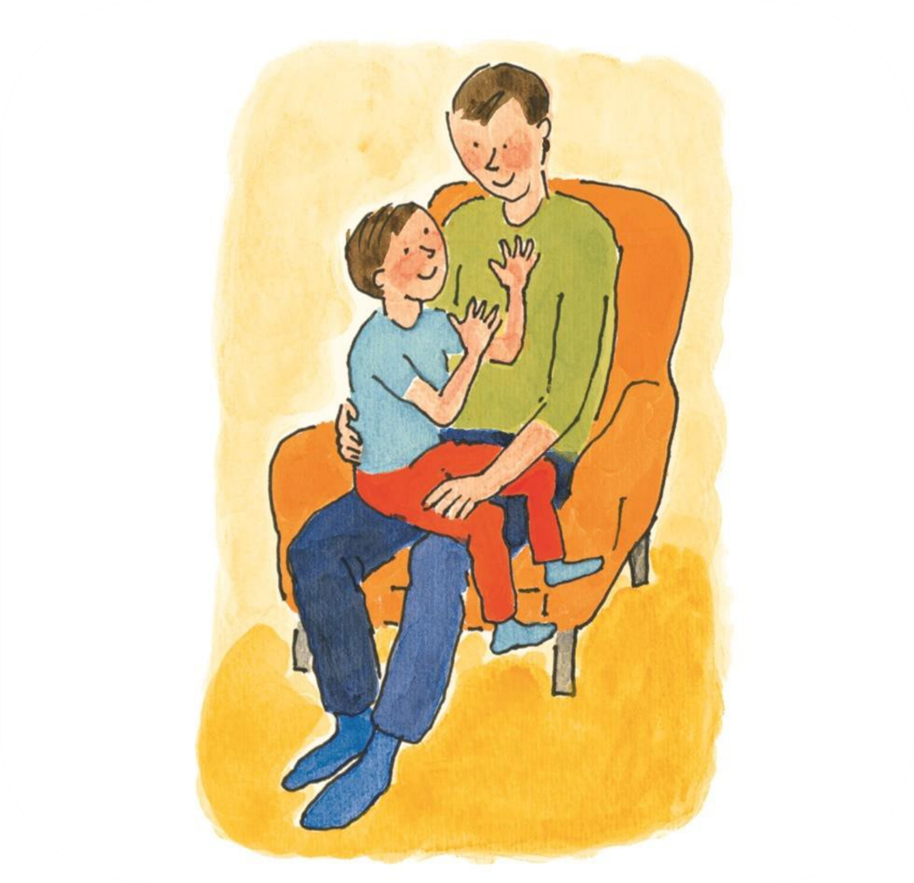
Tack för uppmärksamheten!
Notes:
12.00 efter denna bild.

Slide 50
Referenser
Granic, I., O'Hara, A., Pepler, D. & Lewis, M.D. 2007, A dynamic systems analysis of parent-child changes associated with successful "real-world" interventions for aggressive children, Development and Psychopathology, vol. 19, nr. 3, ss. 705–729.
Greene, R.W., 2021. The Explosive Child: A new approach for understanding and parenting easily frustrated, chronically inflexible children. 6:e uppl. New York: HarperCollins.
Greene, R.W. 2016, Raising human beings: Creating a collaborative partnership with your child, Scribner, New York.
Heath, G.H., Fife-Schaw, C., Wang, L., Eddy, C.J., Hone, M.J.G. & Pollastri, A.R. 2020, Collaborative Problem Solving reduces children’s emotional and behavioral difficulties and parenting stress: Two key mechanisms, Journal of Clinical Psychology, vol. 76, nr. 7, ss. 1226–1240, https://doi.org/10.1002/jclp.22946
Humphreys, K.L., Gleason, M.M., Drury, S.S., Miron, D., Nelson, C.A., Fox, N.A. & Zeanah, C.H. 2020, Child maltreatment and depression: A meta-analysis of studies using the Childhood Trauma Questionnaire, Psychological Medicine, vol. 50, nr. 4, ss. 543–553. Tillgänglig: https://snaplab.stanford.edu/sites/g/files/sbiybj31146/files/media/file/child_maltreatment_and_depression-a_metaanalysis_of_studies_using_the_childhood_trauma_questionnaire_0.pdf [Hämtad 17 juni 2025].

Slide 51
Lund, A. 2021, Kramar och ramar – föräldraskap med forskningsstöd, Medicinsk Vetenskap, nr. 2, Karolinska Institutet. Tillgänglig: https://ki.se/forskning/popularvetenskap-och-dialog/popularvetenskapliga-teman/tema-foraldraskap/kramar-och-ramar-foraldraskap-med-forskningsstod [Hämtad 24 juni 2025].
Mphahlele, R.M., Pillay, B.J. & Meyer, A. 2020, Delay aversion in school-aged children with attention-deficit hyperactivity disorder, South African Journal of Psychology, oktober. https://doi.org/10.1177/0081246320964350
Nezu, A.M., Nezu, C.M. & D’Zurilla, T.J. 2012, Problem-solving therapy: A treatment manual, Springer Publishing Company, New York.
Nilsson, E.L. 2017, Parental socialization and adolescent offending, doktorsavhandling, Uppsala universitet, Uppsala. Tillgänglig: https://www.diva-portal.org/smash/get/diva2:1404242/FULLTEXT01.pdf
Pinquart, M. 2021, Cultural differences in the association of harsh parenting with internalizing and externalizing symptoms: A meta analysis, Journal of Child and Family Studies, vol. 30, nr. 12, ss. 2938–2951. Tillgänglig: https://link.springer.com/article/10.1007/s10826-021-02113-z [Hämtad 18 juni 2025].
Quail, K., 2020. Non-violent discipline options for caregivers and teachers: A systematic overview of the evidence and exploration of the role of attunement. Masteruppsats, University of Cape Town, Faculty of Humanities.
Quoidbach, J., Gruber, J., Mikolajczak, M., Kogan, A., Kotsou, I. & Norton, M.I. 2014, Emodiversity and the emotional ecosystem, Journal of Experimental Psychology: General, vol. 143, nr. 6, ss. 2057–2066.

